Slide 1
Boki: Stateful Serverless Computing with Shared Logs
SOSP ‘21
Zhipeng Jia, The University of Texas at Austin;
Emmett Witchel, The University of Texas at Austin and Katana Graph
Presented by Edwardzcn (Chuannan Zhang)
2022/04/06
Notes:
各位老师同学们大家好，非常欢迎大家来到本学期Reading Group第一期正式的分享。今天由我为大家带来SOSP 21的文章。Boki: Stateful Serverless Computing with Shared Logs.
拆解下title，我们很容易可以提取到关键词，第一个是Serverless，当然在本文关注的是Stateful Serverless Computing，可见状态管理是其中的关键一环。另一个关键词shared logs，是本文使用的关键技术。作为一个原型系统描述的文章，他们实现了一个具体的系统，Boki。

Slide 2
Today’s Serverless Computing
Google Cloud Functions
AWS Lambda
Azure Functions
IBM Cloud Functions
Notes:
我们先来熟悉一下Serverless Computing，最早提出Serverless概念的是Amazon，2014年年底Amazon Lambda也正式推出，此后全球各大云服务厂商相继推出各自的Serverless平台，典型如Google Cloud Functions，Azure Functions，IBM Cloud Functions。
国内市场Serverless开始普及在2017年，腾讯无服务器云函数，阿里云函数计算相继推出，此外开源Serverless框架也在逐渐推广。

Slide 3
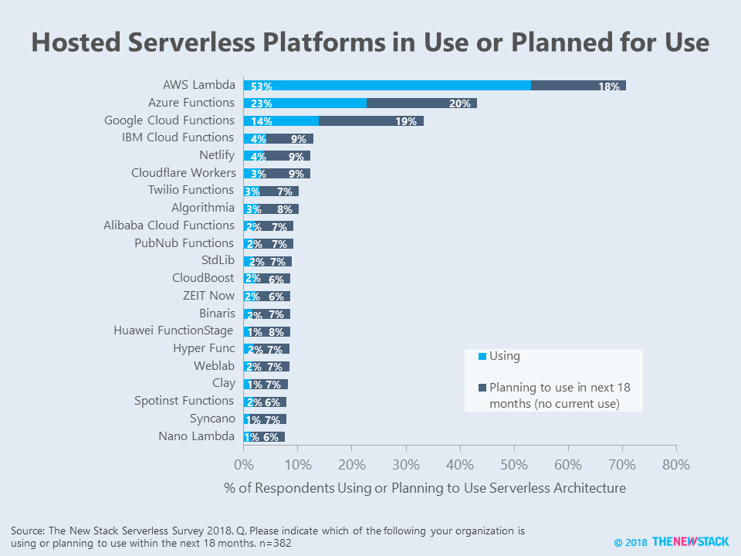
Today’s Serverless Computing
Notes:
根据一些民间调研，AWS Lambda也是目前Serverless平台中占市场份额最大的。由于AWS本身也是Serverless研究中的先驱，很多研究者的对比目标会选择Lambda，本文也一样。

Slide 4
Today’s Serverless Computing
Function-as-a-Service (FaaS)
Invoke cloud functions
Easy-to-use ✅
Pay-as-you-go ✅
Elasticity and scalability ✅
Notes:
以AWS Lambda为代表的Serverless平台，到今天较为成熟的使用形式，被称为FaaS(Function-as-a-Service)，相信大家或多或少听过甚至用过类似服务。
(动画)用户编写函数（无论以什么语言），由FaaS平台管理函数的运行，分配对应的计算与存储资源。
(动画)现有的FaaS平台已经体现出一些使用优势，比如简易（因为省去了底层环境配置与资源调度），对用户而言实现pay-as-you-go的付费形式，以及实现了弹性和高可扩展性。

Slide 5
Today’s Stateful Serverless Computing
Amazon S3
Amazon DynamoDB
Amazon Simple Queue Service
Notes:
但是现有的FaaS平台仍然存在一些问题，特别是当我们希望处理有状态的函数时，这种时候，我们称这种计算方式为Stateful Serverless Computing。
云服务商提供了很多存储服务，比如Amazon S3、DynamoDB等来帮助维护状态。在FaaS平台上运行的函数与这些外部存储服务交互来管理它们的状态。

Slide 6
Today’s Stateful Serverless Computing
Serverless application
Stateful function
Amazon DynamoDB
Stateful function
Stateful function
State consistency with fault tolerance is difficult with current infrastructure!
Notes:
在实际中，一个Serverless常包含多个有状态函数，e.g. serverless workflow。
根据我们所学分布式系统的知识，有一个基本共识，当系统扩展到足够的规模时，故障成为其操作中不可避免的常规部分。（动画）我们的FaaS平台每个函数都有可能在执行时发生故障，而存储层各节点也可能发生故障（尽管作为一种服务提供给serverless时，这种故障会被AWS这些构件内部处理），这些故障会带来状态的不一致性。现有的FaaS架构难以保障状态的一致性并提供一定的容错能力。

Slide 7
Example: Conference Registration App
Serverless application
uid = read_inc(table=id, key=“id”)
Function X
(create person)
write (table=profile, key=“name”+uid,
“Chuannan Zhang”)
Cloud Database
Invoke with uid
append_list(table=conference, key=“RG”,uid)
Function Y
(append attendees)
Notes:
那么我们现在考虑一个更加具体的例子，一个使用经典的Serverless Workflow构建的会议注册的应用。比如我现在要用它来注册今天的Reading Group，但之前没用过这个app。那么首先我们需要调用一个Function X为自己创建个人资料。它会首先分配一个uid，使用read and incremental 操作从云数据库得到一个值。之后我会填写个人信息，有我的姓名等等，写回数据库的profile表格，用我之前获得的user id做key值。
然后函数X会调用另一函数Y。它用来将我加入到Reading Group参会者名单中，使用append_list，将X传送的我的id，会议的名称做key值，写入conference表格。
这是理想的执行情况，但是故障有可能会在一些过程中发生，比如在函数X执行过程中，读-写运输局库两次操作之间。以及函数X调用函数Y的时候，而这样Y就不会成功被唤醒启动。 在两种情形下，数据库都会产生不一致的信息，我的id注册了但是没有成功加入参会者名单。注意这里的一致是数据库中的一致性，那使用这种传统的workflow无法有效探查这类不一致的问题，当故障发生时，workflow会重新启动。

Slide 8
Today’s Stateful Serverless Computing
Compute layer
Storage layer
Node
Node
Node
Node
Notes:
此外还有一个问题，我们刚刚提到Serverless的扩展性。
(动画)因为平台在逻辑上对计算和存储资源进行分离，这样二者可以各自独立扩充，实现了弹性和高可扩展性。

Slide 9
Penalty for Scalability
Compute layer
Storage layer
Serverless computing has its advantage on elasticity and scalability. But it has latency penalty.
Notes:
但这是有代价的，逻辑分层会带来延迟的困扰，
(动画)比如一个serverless function跑在上海的节点上，需要去fetch指定数据，而不幸的是这个数据在存储层被放置在地球的另一边，比如西雅图的节点上，那这一趟将在网络通信上耗费大量时间。
拥有了auto scaling的特性是个好事，但无法提供预期的低延迟，也是现有Serverless平台面临的问题之一，而这一点对于很多延迟敏感的应用是致命的。

Slide 10
Shared Logs: The Missing Piece
The shared log as a write-ahead redo log for fault tolerance
Serverless application
uid = read_inc(table=id, key=“id”)
Function X
(create person)
write (table=profile, key=“name”+uid,
“Chuannan Zhang”)
Cloud Database
Invoke with uid
append_list(table=conference, key=“RG”,uid)
Function Y
(append attendees)
read_inc
write
invoke
append_list
a shared log
Notes:
背景的第二部分，前述的Serverless Workflow问题，使用日志机制解决。一个常见手段是使用WAL。而Shared Logs 今天所介绍工作的主要武器，是可以被用来做这种write-ahead redo log的存储媒介。使用这种方法，所有的操作都会先在shared log上记录，包括对db的操作以及调用另一severless function的操作。
利用这一redo日志，当故障发生时，工作流可以审阅日志的执行情况，我们可以redo那些未完成的操作，并跳过已完成的操作。
对外暴露接口让上层Serverless应用/即各Serverless function使用WAL，我们可以保证操作的“只执行一次”语义，并提供事务支持。

Slide 11
Shared Logs: The Missing Piece
The shared log for state machine replication (SMR)
Serverless application
Function X
Function Y
Function Z
Append state machine commands to the shared log
cmd_y
cmd_x
cmd_z
a shared log
Notes:
Shared log的另一用途，分布式系统中相当经典的模型——状态机复制结合。这时候shared log实际上提供了状态机复制中command log存储媒介。
(动画)在这一例子中Function x和Function y, z会向shared log中append新的状态机器复制的指令，这种添加可以是并发的。shared log的机制会在内部对这些命令进行排序。

Slide 12
Shared Logs: The Missing Piece
The shared log for state machine replication (SMR)
Serverless application
Function X
Function Y
Function Z
[cmd_y, cmd_x, cmd_z]
[cmd_y, cmd_x, cmd_z]
cmd_y
cmd_x
cmd_z
a shared log
Total order provided by the shared log is the source of consistency
Notes:
之后，函数xyz会从shared log中读回指令，而经shared log序列化后不同函数读回的都是相同的序列。这样就保证了（不同函数控制的）状态机可以构建相同的状态。
从这一例子中我们可以发现，shared log提供的全序是分布式一致性的根源。

Slide 13
Before observing Boki: a few questions
Why do we need this Boki design?
There must be some experimental systems (Right? so their limits…)
Available technologies, solutions including shared logs.
What are the key challengs for serverless shared logs?
Previous systems(using shared logs) and their limit.
Other solutions except using shared logs.
Notes:
不过，在讨论具体设计方案时，我们需要考虑问题。
回顾我们提到本文的设计背景，现有FaaS平台进行状态管理还比较原始，实现一致性和容错困难。
首先对于一个原型系统，我们为什么要做这个设计，类似的系统的有没有人做过，欠缺的是什么？（此外，为什么选择shared log，有没有其他解决方案）
（在梳理了一番shared logs的历史和FaaS平台的发展后）再回到LogBook的设计上，还有一个问题我们需要搞明白，那就是，实现serverless shared logs存在哪些障碍。这非常重要，因为这些挑战/难点与具体的设计是一一关联的。

Slide 14
Boki: Architecture
Can we build a serverless platform providing consistency and fault tolerance based on shared logs?
Notes:
重新了解到log-based的进展，特别是shared log在分布式场景下的应用，作者他们构想：是否可以一个Serverless平台，通过shared log来保证一致性与容错。
在这个想法的驱动下，他们构建了本文所提的系统：Boki

Slide 15
Boki: Architecture
Boki Support Libraries
BokiFlow
BokiStore
BokiQueue
Serverless Functions
Boki’s LogBook API
FaaS Runtime
(Nightcore [ASPLOS ‘21])
Boki Shared Logs
Boki Runtime
Notes:
对Boki进行拆分，实际上就是由三个组件构成，FaaS runtime+ Shared Logs和support libraries。
(动画)Boki基于Nightcore FaaS Runtime 发表于ASPLOS ’21（针对微服务进行优化），加入了本文的Shared Logs设计，两部分共同组成了Boki Runtime。
(动画)同时Boki向上暴露LogBook API（遵循shared log的一般设计），(动画) Serverless Functions调用这些API来使用Boki 的Shared logs。
(动画)在最顶层，作者还提供了Boki的支持库，这些high level的库简化了shared logs使用，serverless functions也可以选择链接这些支持库，从而省去从零构建一些常见用途的应用的。

Slide 16
Boki: Architecture
Boki Support Libraries
BokiFlow
BokiStore
BokiQueue
Serverless Functions
Boki’s LogBook API
FaaS Runtime
(Nightcore [ASPLOS ‘21])
Boki Shared Logs
Boki Runtime
Notes:
那么接下来我们先从用户角度切入这个系统，先介绍LogBook API。（now let’s start with the user-facing logbook api）。

Slide 17
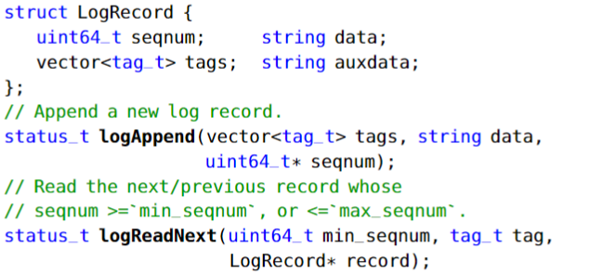
Boki’s LogBook API
LogBook: Shared Log API for Serverless Functions
seqnum
0
1
2
3
4
data
tag set
{}
{a,b}
{b}
{a}
{b}
A LogBook: an append-only log
Log records can have an optional set of tags.
Tag is used for selective reads, so that records with the same tag will form a logical sub-stream.
Notes:
LogBook API是一个append-only log，(动画)具备一个data槽（user-provided data payload field）。(动画)Log的记录由单调递增的sequence num标识，表示他们在log中的位置。
(动画)同时，每个log记录还可以有一个tag set，即标签集。Tag是用来作选择性读，API中允许传入tag参数，这样我们可以我们只读取那些包含特定tag的log记录。
实际上，携带同一tag的log序列构成了原始log book的逻辑子序列。这一设计在特定场合下是有用的。

Slide 18
Boki’s LogBook API
Function Invocations Share a LogBook
seqnum
0
1
2
3
4
Function X
data
Function Y
tag set
{}
{a,b}
{b}
{a}
{b}
A LogBook: an append-only log
Function Z
Serverless application
Notes:
(动画)在Boki设计中，每个函数的调用，都必须关联一个logbook。
(动画)对于一个包含多个函数的Serverless Application，他的这些函数会关联相同的LogBook，如此，这个共享的logbook可以用来管理这些函数间的一致性和故障容错。

Slide 19
Boki: Architecture
Boki Support Libraries
BokiFlow
BokiStore
BokiQueue
Serverless Functions
Boki’s LogBook API
FaaS Runtime
(Nightcore [ASPLOS ‘21])
Boki Shared Logs
Boki Runtime
Notes:
接下来我们来一探Boki中shared logs的设计。

Slide 20
Before observing Boki: a few questions
Why do we need this design?
Previous systems(using shared logs) and their limit.
Other solutions except using shared logs.
TODO
What are the key challengs for serverless shared logs?
Previous systems(using shared logs) and their limit.
Other solutions except using shared logs.
Notes:
不过，在讨论具体设计方案时，我们需要考虑问题。
回顾我们提到本文的设计背景，现有FaaS平台进行状态管理还比较原始，实现一致性和容错困难。
首先对于一个原型系统，我们为什么要做这个设计，类似的系统的有没有人做过，欠缺的是什么？（此外，为什么选择shared log，有没有其他解决方案）
（在梳理了一番shared logs的历史和FaaS平台的发展后）再回到LogBook的设计上，还有一个问题我们需要搞明白，那就是，实现serverless shared logs存在哪些障碍。这非常重要，因为这些挑战/难点与具体的设计是一一关联的。

Slide 21
Challenges for Serverless Shared Logs
Serverless environment requires Boki to efficiently support diverse use patterns of shared logs.
High Throughput
State-of-the-art shared log: 1M appends per second
Low Latency
Serverless environment disaggregates compute and storage.
Network delay is inevitable in long-distance node communication
High Density
Many severless applications have small resource use
Boki has to efficiently support a high density of small LogBooks
Notes:
Serverless环境带来的挑战。
(动画)首先，实现大吞吐量，对于日志系统，高效的支持log append是非常重要的，Boki设计的shared log至少应提供每秒10万条日志append，来支持上层应用。
(动画)还有低延迟，前面已经提到Serverless环境为了支持弹性/可扩展性有一定的penalty惩罚。只要远距离节点通信，网络延时是不可避免地，如何削弱这种惩罚？诶，聪明的同学可能会联想到，优化延迟的一般方法是增加本地策略，比如cache。许多系统采用了这一设计，Boki也是这样，但应用cache需要解决读一致性问题。
此外，还需要实现高密度。密度这里做一下解释，真实场景中，平台上层会同时运行非常多的Serverless应用，即便他们每个使用较小的资源，如果不合理的设计底层关联的logbook，我们可能会维护非常多无用的元数据。因此Boki的设计应该高效率地支持logbooks，可以用较小地LogBooks消耗来支持众多上层应用。

Slide 22
Challenges -> Techniques
Multiplexing LogBooks on internal physical logs, with log indices for flexible log reads (achieve high density)
Co-locating log indices and record caches with functions (achieve low latency)
Metalog design that jointly addresses log ordering, read consistency, and fault tolerance (achieve high throughput and bridge components together as a distributed system)
Notes:
Boki针对性的提出一些新技术点（novel techniques），这里我们先简要列举让大家有一个整体印象。
首先，Boki使用复用技术，来实现high density。
针对低延迟的挑战与需求，boki将日志索引和函数放在一起，并且在函数节点上构建record cache.
最后，Boki设计了metalog机制，一并解决了了日志排序、读一致性和容错问题。

Slide 23
Challenges -> Techniques
Multiplexing LogBooks on internal physical logs, with log indices for flexible log reads (achieve high density)
Co-locating log indices and record caches with functions (achieve low latency)
Metalog design that jointly addresses log ordering, read consistency, and fault tolerance (achieve high throughput and bridge components together as a distributed system)
Notes:
接下来我们详细地介绍这些技术，首先是在内部物理地址的复用。

Slide 24
Multiplex LogBooks onto Physical Logs
Boki’s internal physical logs are distributed shared logs with high-throughput
Physical log 1
Physical log 2
Notes:
Boki内部的物理日志是高吞吐量的分布式的shared logs。

Slide 25
Multiplex LogBooks onto Physical Logs
LogBook A
LogBook B
LogBook C
LogBook D
LogBook E
Every LogBook maps to a physical log
Appending to a LogBook
$⇒$ Appending to the associated physical log
Physical log 1
Physical log 2
Notes:
因为每个LogBook都映射到一个物理日志，在LogBook上appending record即在相关联的物理日志上append log record。

Slide 26
Multiplex LogBooks onto Physical Logs
LogBook A
LogBook B
LogBook C
LogBook D
LogBook E
Physical log 1
(LogBooks A, D)
A
D
A
D
A
Physical log 2
(LogBooks B, C, E)
B
C
E
B
E
Configured with a fixed number of physical logs.
Notes:
在下面的例子中，LogBook A和D映射到物理日志1，而BCE映射到物理日志2。利用这种物理日志上复用（当然，后面我们会提到这层逻辑到物理的映射转换），Boki只需要配置，维护固定数量的物理日志，就足以支持相当大数量的上层应用，即得到了高密度的shared logs实现。

Slide 27
Boki Physical Logs are Sharded
Each log shard is stored on 3 storage nodes
A sequencer orders log records across shards to form a totally ordered log
Boki uses Scalog [NSDI ‘20]’s high-throughput ordering protocol
Log shards
append
log shard a
append
sequencer
Physical log in total order
log shard b
a
b
c
a
b
c
log shard c
append
Ding, Cong, et al. "Scalog: Seamless reconfiguration and total order in a scalable shared log." 17th USENIX Symposium on Networked Systems Design and Implementation (NSDI 20). 2020.
Notes:
为了实现高吞吐量，Boki的内部物理日志被设计为分片的。每个log为了容错性，分片储存在3个存储节点上。(动画)同时，每个日志分片记录自己的日志增长，这样并发的请求会寻找临近的shard进行append，提高了每秒物理日志可提供的append条目数，吞吐量就增加了。
(动画)另一个构件序列器sequencer进行跨节点的分片上，日志记录的排序，构建一个整体的全序日志记录。
(动画)Boki使用Scalog [NSDI ‘20]的高吞吐量日志协议来进行这一过程。

Slide 28
LogBooks and LogShards
Logical view
(LogBooks)
LogBook X
Y
X
Y
X
Physical view
(log shards)
shard a
shard b
shard c
shard b
shard a
Question: How to map LogBoosk from logical view to physical log shards?
Notes:
因为Boki建立了LogBooks这一层抽象，又在物理日志中复用他们。
（动画）现在我们展示这两个视图，其一是物理视图，由sequencer和Scalog确定的物理日志的total order。
（动画）而从应用的角度，即Boki LogBook API使用者角度，对应的逻辑视图是。
（动画）这里存在一个问题，逻辑视图该如何联系到具体的物理视图，比如如何避免访问每一个物理日志分片产生不必要的开销。

Slide 29
LogBooks and LogShards
Initial idea: Assign every LogBook to some fixed log shard?
Our idea: records from a LogBook can go to any shards to enjoy the full throughput.
LogBook X
Y
LogBook X
Y
shard a
shard b
shard c
shard a
shard b
shard c
Advantage: Locating records for a LogBook is easy.
Drawback: Throughput of a LogBook will be limited to one shard.
Advantage: Full throughput provided by the physical log.
Drawback: Locating records for LogBook is hard.
Notes:
一种直接的想法，我们可以绑定每个LogBook到固定的物理分片，(动画) 这样的映射关系简单且确定，但是显然，这样会导致吞吐量被限制在一个shard上。
(动画)本文的想法，希望LogBook的记录可以被放置在任一物理分片上，这样就可以充分利用底层的多个分片以获得更高的吞吐量。显然这是一个映射关系和吞吐量的trade-off，文章的设计困难就落在了：如何确定LogBook读记录所在的物理位置。

Slide 30
Building index for LogBook
Boki’s log index groups records by (book_id, tag)
Storage nodes
Log index
(book_id, tag) | seqnums
…… | [……]
(3, 2) | [3, 6, 7, 9, 10, …]
$$logReadNext(book_id=3, min⁡_seqnum=8,tag=2)$$
Record store
Record store
binary search
Record store
👍small per-record footprint
Notes:
文章采用了一种系统设计中处理映射关系的常见手段——索引。
(动画)Boki构建了如图所示的日志索引，将记录以(book_id, tag) 二元对分组，对于每个pair。索引到一个对应记录的有序seqnums列表。
(动画)对于每个读取API的调用，根据pair值找到对应行，二分查找得到seqnum。最后从存储节点读取这个seqnum对应的记录。
(动画)因为Boki在每个LogBook中维护的这个log index仅包含记录的元数据（仅图中表示的三项），维护的代价较小。所以单一节点就可以维护整个物理日志（多个shard）的全索引。

Slide 31
Challenges -> Techniques
Multiplexing LogBooks on internal physical logs, with log indices for flexible log reads (achieve high density)
Co-locating log indices and record caches with functions (achieve low latency)
Metalog design that jointly addresses log ordering, read consistency, and fault tolerance (achieve high throughput and bridge components together as a distributed system)
Notes:
现在我们来关注第二个技术点，日志索引的放置策略以及记录缓存。

Slide 32
Read locality: Log index and Cache
Co-locate log index and cache on function nodes.
Function node
Container
LogBook engine
Log index
Record cache
…
Notes:
下面是一个简化的函数节点的架构图，节点中函数在容器中执行，一个节点中包含很多个函数容器，而Boki又包含很多个相同构造的函数节点。

Slide 33
Read locality: Log index and Cache
Co-locate log index and cache on function nodes.
Function node
LogBook engine process on each function node for handling LogBook API requests.
Container
LogBook engine
Log index
Record cache
…
Notes:
同时每一个节点中，都还包含一个LogBook引擎，用来处理函数对LogBook API的调用。

Slide 34
Read locality: Log index and Cache
Co-locate log index and cache on function nodes.
Function node
LogBook engine process on each function node for handling LogBook API requests.
Container
LogBook engine
Log index is built and maintained by LogBook engines.
Log index
Record cache
…
Log index
(book_id, tag) | seqnums
…… | [……]
Notes:
LogBook 引擎构建并维护前面我们刚刚提到的日志索引。

Slide 35
Read locality: Log index and Cache
Co-locate log index and cache on function nodes.
Function node
LogBook engine process on each function node for handling LogBook API requests.
Container
LogBook engine
Log index is built and maintained by LogBook engines.
Log index
Record cache
$$logReadNext$$
Storage nodes
…
Log index
(book_id, tag) | seqnums
…… | [……]
LogBook engines also cache log records.
Notes:
而为了提供低延迟，LogBook引擎会在本地缓存日志记录，用这些记录的seqnums作为缓存的key值。所以这里要补充前面使用索引未提及的一环。当有log read请求时，经过索引定位获取了sequence number后，LogBook引擎会先检查本地的记录缓存，如果miss的话，才会访问对应的远程storage node拿取数据。
使用这种设计，意味着最好情形下，LogBook的读请求可以全部被本地处理。 TODO?? cache的一致性??（因为不涉及

Slide 36
Still Consistency Problem
Function node A
Function node B
$$logAppend$$
LogBook engine
LogBook engine
$$logReadNext$$
$$logReadNext$$
Not update ❌
$Update$ ✅
Notes:
不过，由于每个函数节点维护的是本地日志索引，自己的更新是独立的，这里就存在一个一致性的问题。比如slides展示的，B节点的函数append了log，修改日志存储节点也更新了本地的日志索引，但在没有限制的情况下，并不会通知node A来更新。那么通过B节点读取日志得到的状态与通过A节点读取日志得到的状态会不一致。

Slide 37
Still Consistency Problem
We need order! Again!
Function node A
Function node B
LogBook engine
LogBook engine
…
…
$Update$ ✅
$Update$ ✅
Consistency
Notes:
这实际上要求我们补充一定的更新策略，来维护这些分布式的日志索引的一致性，更具体的，维护这些log record的order。
由于shared log abstraction要求强读取一致性，比如要满足，read-your-write和读的单调性，对于记录来说，就是维护一个total order。这个问题我们就很熟悉了，有一种很直接的方案，使用强一致性的共识协议。不过本文作者并没有再在这上面跑Paxos协议，而是采用了他们称为“metalog”的策略。
TODO: 补充obversal consistency

Slide 38
Challenges -> Techniques
Multiplexing LogBooks on internal physical logs, with log indices for flexible log reads (achieve high density)
Co-locating log indices and record caches with functions (achieve low latency)
Metalog design that jointly addresses log ordering, read consistency, and fault tolerance (achieve high throughput and bridge components together as a distributed system)
Notes:
然后我们来到了boki设计中最关键的一环，metalog。它帮助系统一并实现了log ordering，read consistency问题（刚刚提到的）并提供容错支持。

Slide 39
Boki’s Metalog Framework
Storage nodes
$$0^{a}$$
$$1^{a}$$
$$2^{a}$$
$$3^{a}$$
$$4^{a}$$
$$0^{b}$$
$$1^{b}$$
$$2^{b}$$
$$3^{b}$$
$$0^{c}$$
$$1^{c}$$
$$2^{c}$$
$$3^{c}$$
$$4^{c}$$
$$5^{c}$$
log shard a
log shard b
log shard c
Sequencer nodes (Ordering layer)
Sequencer (primary)
Sequencer (secondary)
metalog
$$v_{0}$$
$$v_{1}$$
$$v_{2}$$
$$v_{3}$$
$$v_{1}=\left(2,1,1\right)$$
$$v_{2}=\left(3,1,3\right)$$
$$v_{3}=\left(5,3,4\right)$$
$$0^{a}$$
$$1^{a}$$
$$0^{b}$$
$$0^{c}$$
$$2^{a}$$
$$1^{c}$$
$$2^{c}$$
$$3^{a}$$
$$4^{a}$$
$$1^{b}$$
$$2^{b}$$
$$3^{c}$$
$$3^{b}$$
$$4^{c}$$
$$5^{c}$$
Notes:
(动画)前面我们已经提到，物理日志是分片存储的，在图中最上层表示这些分片shard，被存储在不同的存储节点中。
(动画)为了维护total order，有一些节点作为Sequencer nodes，他们的任务就是对日志进行序列化。这些序列化节点在一些系统中也被成为Ordering Layer。
他们内部维护一个metalog，这个metalog就是一个多维向量修改的版本日志。向量记录的值实际上就是一个Global cut向量，这个遵循了Scalog的协议设计。可以从图示例子理解其意思。cut每次更新我们可以看作一个版本。版本号优先，版本内由一个shard内的先后顺序，以及预定义的shard顺序来决定。这样我们就得到了一个total order。或者，我们可以将metalog的一次变更当作，batch一组物理日志成功添加。
更详细的部分可以看Scalog。

Slide 40
Boki’s Metalog Framework
Scalog [NSDI ‘20]
Boki [SOSP ‘21]
shard a
shard b
shard c
shard a
shard b
shard c
Ordering layer
Sequencers
metalog
Notes:
值得注意的是，尽管Scalog中就提到了上述设计，但是cut的值并没有被当作元日志，这是本文shared log实现与Scalog的最主要不同。此外Metalog还会被复制到两个次级序列器上，通过三副本实现容错。

Slide 41
Boki’s Metalog Framework
Read Consistency of log indices rather than cache consistency
Storage nodes
Sequencer nodes (Ordering layer)
…
Sequencer (primary)
metalog
$$v_{0}$$
$$v_{1}$$
$$v_{2}$$
$$v_{3}$$
Function nodes
…
Subscribe the metalog
Notes:
那现在再回到之前提到的read consistency的问题。实际的工作流中，function node内引擎会订阅序列器提供的元日志。利用metalog的cut来递增地更新本地地log index。

Slide 42
Metalog position means cut
0
1
2
3
4
the log (total order)
Metalog positions (cuts in the physical log)
Notes:
现在我们知道metalog实际上记录的是物理日志上的cut。Boki实际上使用metalog的位置来提供read consistency，下面我们举一个具体例子来展示。

Slide 43
Metalog for Read Consistency
0
1
2
3
4
the log (total order)
A
B
C
Index replicas make progress independently so that they are actually inconsistent.
Notes:
A，B，C为不同函数节点上logbook engine维护的本地log index，这些索引已经订阅metalog。由于索引的个副本是独立更新的，他们实际上彼此是不一致inconsistent的，
inconsistent progress <-> read consistency

Slide 44
Metalog for Read Consistency
0
1
2
3
4
X
the log (total order)
A
B
C
Boki maintains metalog positions for log readers (i.e., functions), indicating their observed state.
Notes:
不过，Boki可以在reader side实现读一致性。Boki会为日志读取者，比如函数，维护所处的metalog位置。对于一个给定的metalog位置，实际上意味着该节点观察到的状态。

Slide 45
Metalog for Read Consistency
0
1
2
3
4
X
the log (total order)
A
B
C
0
B
3
$$f$$
reads
X
via
$$f$$
Notes:
举个例子，比如现在有function f，初始时记录的metalog position为0。然后f通过B维护的索引读取记录x。读之后，f的metalog position会被更新与B维护的索引相同，这时为3。

Slide 46
Metalog for Read Consistency
0
1
2
3
4
X
the log (total order)
A
B
C
3
A
❌
Consistency
check fails
$$f$$
wants to read via
Violate monotonic read
Notes:
而在下面的例子中，boki则会进行consistent check，比对函数和希望读取的索引所维护的metalog positions。在进行完之前的操作后，function f（现在携带的position 标志为3）想要读取另一个索引A，此时consistency check会失败。因为此时从A读取这违反了单调读的原则。我们可以这么看待function已经观察到X记录的发生，但是索引A并没有包含该记录。

Slide 47
Metalog for Fault Tolerance
Sequencer nodes (Ordering layer)
Storage nodes
Sequencer (primary)
Global progress
metalog
$$v_{0}$$
$$v_{1}$$
$$v_{2}$$
$$v_{3}$$
…
Control plane
Function nodes
(failure detection and reconfiguration)
…
Step 1: Node failure detected, and initiates reconfiguration protocol.
Notes:
Boki有一个控制面板，用来处理故障。灾后重启Boki的策略是重新配置，即给重新指定每一个部件部署的节点。
容错机制可以拆分成下面的步骤。
第一步，首先是节点故障的探测，并启动重新配置协议。
直观上，metalog控制着物理日志的整体进程。因为metalog决定了不同shard中记录的全序，本地索引也订阅metalog进行更新。所以停止metalog的更新会停止整个系统。

Slide 48
Metalog for Fault Tolerance
Sequencer nodes (Ordering layer)
Storage nodes
Sequencer (primary)
metalog
$$v_{0}$$
$$v_{1}$$
$$v_{2}$$
$$v_{3}$$
…
Control plane
Function nodes
(failure detection and reconfiguration)
…
Step 2: Seal the metalog with all sequencers using Delos [OSDI ‘20] protocol.
Balakrishnan, Mahesh, et al. "Virtual consensus in delos." 14th USENIX Symposium on Operating Systems Design and Implementation (OSDI 20). 2020.
Notes:
2. 下一步是将所有序列器的metalog密封起来。seal密封日志这里就表示不再允许有新的日志附加
Boki这里采用的是Delos [OSDI’20]’s 容错的日志密封协议，想进一步了解的同学可以阅读Delos的Paper。

Slide 49
Metalog for Fault Tolerance
Sequencer nodes (Ordering layer)
Storage nodes
Sequencer (primary)
Sealed
metalog
$$v_{0}$$
$$v_{1}$$
$$v_{2}$$
$$v_{3}$$
…
Control plane
Function nodes
(failure detection and reconfiguration)
…
Step 3: Metalog is successfully sealed.
Notes:
3. 运行协议结束，metalog被密封，而又因为metalog密封，整个系统暂时冻结（TODO: 再想想怎么解释冻结的原因）。

Slide 50
Metalog for Fault Tolerance
Sequencer nodes (Ordering layer)
Storage nodes
Sequencer (primary)
new
metalog
$$v_{0}$$
…
Control plane
Function nodes
(failure detection and reconfiguration)
…
Step 4: set up a new configuration.
Notes:
3. 此时，控制平台就可以安全的建立新的配置。启动新配置后，序列器也会启动新的metalog

Slide 51
Boki: Architecture
Boki Support Libraries
BokiFlow
BokiStore
BokiQueue
Serverless Functions
Boki’s LogBook API
FaaS Runtime
(Nightcore [ASPLOS ‘21])
Boki Shared Logs
Boki Runtime
Notes:
在文章设计部分的最后，介绍了他们为Serverless应用开发者构建的支持库。

Slide 52
Boki Support Libraries
BokiFlow: Fault-Tolerant Serverless Workflows
Support workflows composing multiple stateful functions
Provide strong end-to-end guarantees (i.e., exactly-once execution semantics)
Adapt Beldi [OSDI ‘20]’s techniques for fault tolerance and transaction
Using BokiFlow
uid = read_inc
Function X
(create person)
write
Cloud Database
Invoke with uid
append_list
Function Y
(append attendees)
read_inc
write
invoke
append_list
Boki’s Logbook
Zhang, Haoran, et al. "Fault-tolerant and transactional stateful serverless workflows." 14th USENIX Symposium on Operating Systems Design and Implementation (OSDI 20). 2020.
Notes:
Boki为三种典型的Serverless应用场景构建了三个支持库。
第一个库是BokiFlow，提供容错的Serverless Workflow。它允许组合多个有状态的函数，并提供强的端到端约束，比如仅执行一次语义，BokiFlow的构建采纳了OSDI20的一个工作Beldi的设计，Beldi在AWS DynamoDB之上构建了一个日志层，而Boki，实际上是用LogBook抽象充当该日志层，当然技术上还有些许细节上的不同，感兴趣的同学可以阅读5.1节。
（动画）回忆在开头我们所举的会议注册的应用，现在利用BokiFlow可以较快编写完成，提供事务支持。

Slide 53
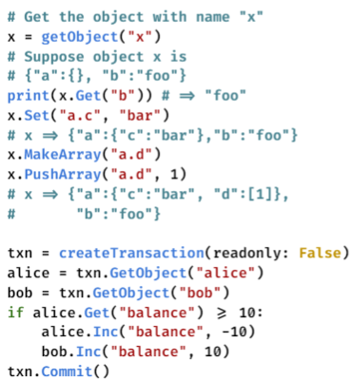
Boki Support Libraries
BokiFlow: Fault-Tolerant Serverless Workflows
Support workflows composing multiple stateful functions
Provide strong end-to-end guarantees (i.e., exactly-once execution semantics)
Based on Beldi [OSDI ‘20]’s log-based protocol for fault tolerance
BokiStore: Transactional Object Store
Provide durable JSON objects to serverless functions
Strong consistency (sequentially consistent) and transaction support
Based on Tango [SOSP ‘13]’s techniques.
Balakrishnan, Mahesh, et al. "Tango: Distributed data structures over a shared log." Proceedings of the Twenty-Fourth ACM Symposium on Operating Systems Principles. 2013.
Notes:
第二个库是BokiStore， BokiStore是一个事务对象存储。它可以为有状态的serverless函数提供json object。BokiStore提供了强一致性保证和事务支持，图示是一些BokiStore的API。

Slide 54
Boki Support Libraries
BokiFlow: Fault-Tolerant Serverless Workflows
Support workflows composing multiple stateful functions
Provide strong end-to-end guarantees (i.e., exactly-once execution semantics)
Based on Beldi [OSDI ‘20]’s log-based protocol for fault tolerance
1,137 LOC
BokiStore: Transactional Object Store
Provide durable JSON objects to serverless functions
Strong consistency (sequentially consistent) and transaction support
Based on Tango [SOSP ‘13]’s techniques.
1,207 LOC
369 LOC
BokiQueue: High-Throughput Message Queues
Enable message passing and coordination between serverless functions
Use vCorfu [NSDI ‘17]’s CSMR technique for scalability
Wei, Michael, et al. "vCorfu: A Cloud-Scale Object Store on a Shared Log." 14th USENIX Symposium on Networked Systems Design and Implementation (NSDI 17). 2017.
Notes:
队列是消息传递最常见的数据结构，文章设计的最后一个库是BokiQueue，用来为serverless functions提供高吞吐量的message queues. BokiQueue为发送和接收消息提供push和pop API，与BokiStore设计相同，也利用日志来记录有effect的操作，比如push 和 pop操作。为了提供可扩展性，他们吸收了vCorfu的CSMR(composable state machine replication)技术。
我们可以看到Boki的这些库都基于已有的工作，不过仍需要进行一些改写来适用logbook api. 通常来说，这些library非常有用，有些常作为分布式系统的中间件，但是serverless环境下编写又比较困难。根据作者描述，在使用LogBook API（底层shared log接口），可以大大降低编程的工作量，他们的实现中，最多仅需要1200余行代码。

Slide 55
Experiment Setup
Test on AWS with EC2 instance
use c5d.2xlarge VMs
Basic: 8 vCPUs, 16GB of DRAM, and 1×200GiB NVMe SSD.
OS: Ubuntu 20.04 (Linux kernel 5.10.17)
Network: ≈10Gb NIC
3 storage nodes for each log shard
3 sequencer nodes for a metalog
Notes:
接下来我将带大家一览Boki的evaluation部分。首先实验的设置，作者在AWS EC2实例上运行他们的实验，也即函数、存储、序列化节点都运行在这些实例上。对于Physical log，三个存储节点来存储每个log shard。也是3个序列化节点来储存metalog。

Slide 56
Part 1: LogBook Microbenchmark
Test for lower abstraction, LogBook API
Answering the follow questions.
What is the append throughput of a single LogBook?
Can Boki efficiently virtualize LogBooks?
How fast can Boki functions read LogBook records?
What is the impact of reconfiguration?
Notes:
实验可以分为两大部分，part 1是测试logbook操作的microbenchmark。

Slide 57
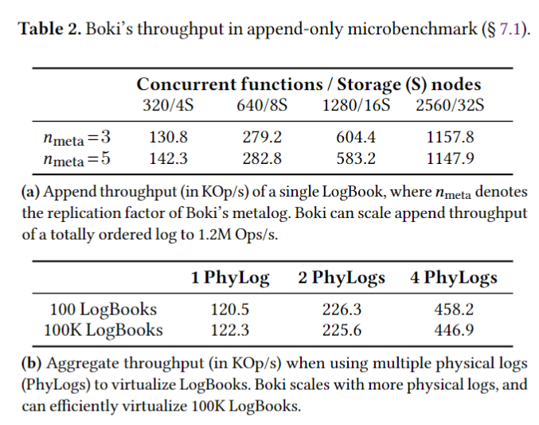
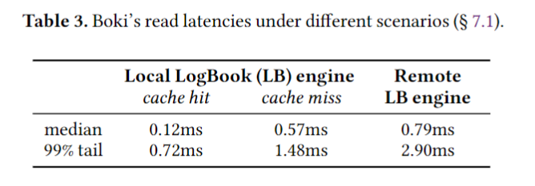
Microbenchmark of LogBook Operations
LogBook append
LogBook read
Throughput scales to 1.2M appends per second. (p50 latency 2.03ms, p99 latency 6.42ms)
Throughput scales to 1.2M appends per second. (p50 latency 2.03ms, p99 latency 6.42ms)
Notes:
在3节点存储metalog的实验条件下，随着并发写的函数，吞吐量提升，扩展到达2560个时，吞吐量可以达到1.2Mappend 每秒。
对于读操作我们更关系其latency，即回答第三个问题How fast can Boki functions read LogBook records。作者的实验给出他们的read latency最好情况下仅需要0.12ms.

Slide 58
Part 2: Evaluation of Support Libraries
Comparing BokiFlow with
Beldi and unsafe baseline.
Comparing BokiStore with
MongoDB and Cloudburst [VLDB ‘20].
Comparing BokiQueue
with
Amazon SQS and
Apache Pulsar.
Notes:
第2部分，则是针对上层构建的这些支持库的测试，他们很容易找到比对的目标，来增加文章的说服力。

Slide 59
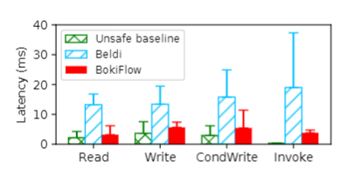
Evaluation of Serverless Workflow
Comparing BokiFlow with Beldi
Microbenchmark of primitive operations
-87%
-54%
-63%
-62%
BokiFlow provides a more performant logging layer to support Beldi’s fault-tolerance mechanisms
Notes:
首先是BokiFlow的测试，对比目标有两个，其中绿色线没有任何容错机制，在failure时会出现状态不一致情况，所以称为Unsafe baseline
Beldi，Log-based协议，但是是直接构造在DynamoDB上。
BokiFlow，吸取了 Beldi的技术，但是用LogBook代替Beldi的log层。
首先由于都提供了log api，所以作者跑了基本操作的microbenchmark，测试结果如图，可见相对Beldi，BokiFlow各个操作都大幅度优化了延迟。
(动画)表明BokiFlow使用更高效的日志层支撑Beldi的容错机制。

Slide 60
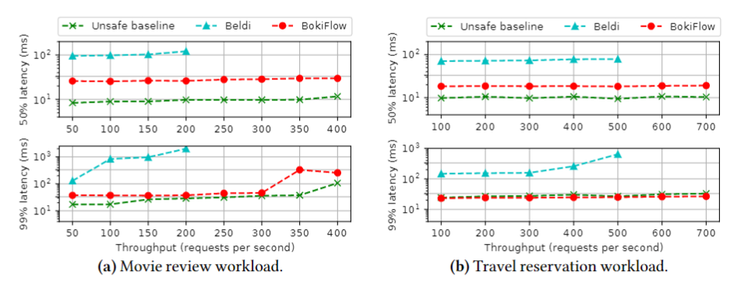
Evaluation of Serverless Workflow
Comparing BokiFlow with Beldi
4.7x lower
4.3x lower
54x lower
26x lower
Notes:
对于实际的真实情况的模拟，作者选取了一个movie review workload和travel reservation workload进行测试。结果表明对于50% latency，BokiFlow可以分别提升响应4.7倍到4.3倍

Slide 61
Evaluation of Object Store
Comparing BokiStore with MongoDB
Throughput
Up to 25% higher throughput
Latency by request types
Executing transactions up to 2.3 faster
Notes:
对于BokiStore测试，作者比对了MongoDB。跑的实例是一个类似Twitter的workload，从结果看，吞吐量方面，Boki实现约25%的提升，延迟方面，作者根据不同的request分别做了测试，对于单一请求比如userlogin和userprofile，BokiStore要慢于MongoDB，而事务的执行，BokiStore平均有2.3倍的提升。

Slide 62
Part 3: Evaluation of Message Queues
Comparing BokiQueue with Amazon SQS and Apache Pulsar
Message Throughput
Delivery latency
Notes:
最后，作者衡量了一下BokiQueue的表现，对比Amazon SQS和Apache Pulsar。对于消息的传送吞吐量和分发的延迟，展示如图。
无论是Throughput还是latency这边我们发现对于每种配置，BokiQueue(橙色猪蹄)都有更好的表现。

Slide 63
Conclusion
Boki is the first system that allows stateful serverless functions to manage state using distributed shared logs
Boki proposes novel shared log techniques and metalog design to address unique challenges introduced by the serverless environments.
Boki provide LogBook API and useful support libraries to show how shared logs can support 3 different serverless use cases.
Notes:
最后总结。
Boki时第一个使用分布式shared logs，来支持有状态serverless functions构建的serverless平台。
Boki解决了shared logs在serverless环境下应用的困难并给出一系列的解决方案，并且提出了metalog的设计。
Boki提供了底层LogBook API和丰富有用的上层支持库来展示使用Boki带来的性能提升。

